Slide 1
ALPSKI SVET - VISOKOGORJE
Prepiši vso snov, ki je na naslednjih straneh.

Slide 2
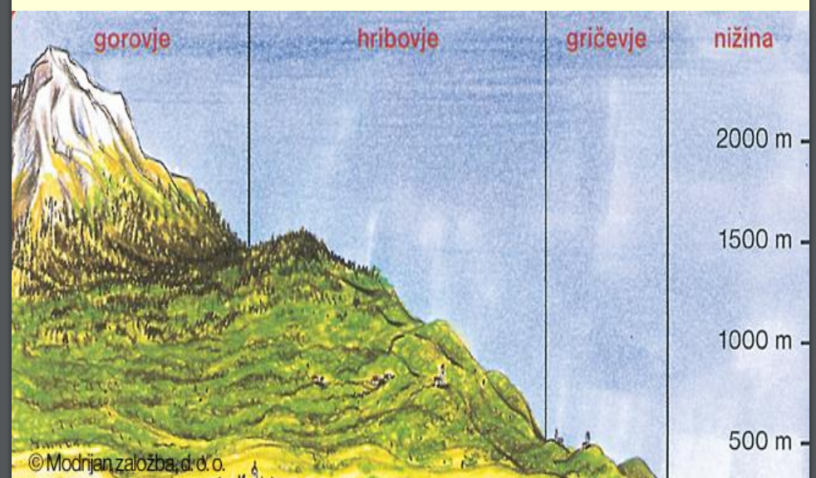
PRERIŠI SPODNJO SLIKO, JO LEPO POBARVAJ IN DOPIŠI TUDI VIŠINSKO NADMORSKO LESTVICO.
GRIČ – vzpetina DO 500 m
HRIB – vzpetina DO 1500 m
GORA – vzpetina NAD 1500 m

Slide 3
1. ALPSKI SVET - LEGA
Alpski svet v Sloveniji zavzema S in SZ del Slovenije.

Slide 4
2. ALPSKI SVET – delitev:
Delimo ga na:
visokogorski svet ter
predalpska hribovja in vmesne kotline

Slide 5
3. VISOKOGORJA
Imamo 3 gorske skupine (od zahoda proti vzhodu):
Julijske Alpe – Julijci;
Karavanke in
Kamniško-Savinjske Alpe.
Najvišji so Julijci, so tudi najobsežnejši. To je gorovje, ki se nadaljuje čez mejo v Italijo.Najvišji vrh Julijskih Alp je Triglav in meri 2864 m.
Najvišji vrh Karavank je Stol (2236 m).
Najvišji vrh Kamniško-Savinjskih Alp je
Grintovec (2558 m).

Slide 6
4. Naselja v alpskem visokogorju
V visokogorskih pokrajinah so naselja v dolinah. Navadno so to GRUČASTA NASELJA.
Višje so le redke VISOKOGORSKE KMETIJE, kjer se preživljajo z živinorejo in gozdarstvom.
HIŠE v alpskem svetu imajo zaradi snega strme strehe.

Slide 7
5. Vode v visokogorskem svetu
V Alpah izvirajo številne reke: Soča, Sava, Savinja.
Reke so izoblikovale doline, ki so pomembne za prometno povezanost in naselitev ljudi.
Po dolinah tečejo ceste, železnice, rastejo manjša mesta.
Katera so večja mesta? (izpiši jih iz učbenika, str. 28).
V visokogorskem alpskem svetu imamo tudi dve veliki jezeri – Blejsko in Bohinjsko.
Zelo lepa so tudi Triglavska jezera – najdemo kar sedem jezer.

Slide 8
NALOGA:
Čez celo stran v zvezek nariši zemljevid Slovenije in v njem označi Alpski svet.
Nato v njem označi vsa tri naša največja gorovja.
Označi tri gore: Triglav, Stol in Grintovec. Zraven pripiši njihovo nadmorsko višino.
Na zemljevidu z modro barvo nariši tudi 3 glavne reke našega Alpskega sveta: Sočo, Savo in Savinjo.
Označi in nariši tudi Bohinjsko in Blejsko jezero.

